Slide 1
究極のエコライフを目指すために
〜現代の最新技術を駆使したスマートハウスに迫る〜
名古屋学院大学 伊沢ゼミ
金瀬班(金瀬、青木、石原、榛地、高松、田中、山田)

Slide 2
目次
1、研究動機
2、次世代住宅「スマートハウス」
・スマートグリッド、スマートメーター
・スマートハウス
・太陽光発電
・次世代自動車(プラグインハイブリッド自動車、電気自動車)
3、スマートコミュニティの構築
4、今後の課題

Slide 3
１、研究動機
◎昨年、生物多様性条約取締約国会議(COP10)が名古屋市で開催
◎環境に対する意識の向上
◎東日本大震災を経て、ライフスタイルの変革が要求される

Slide 4
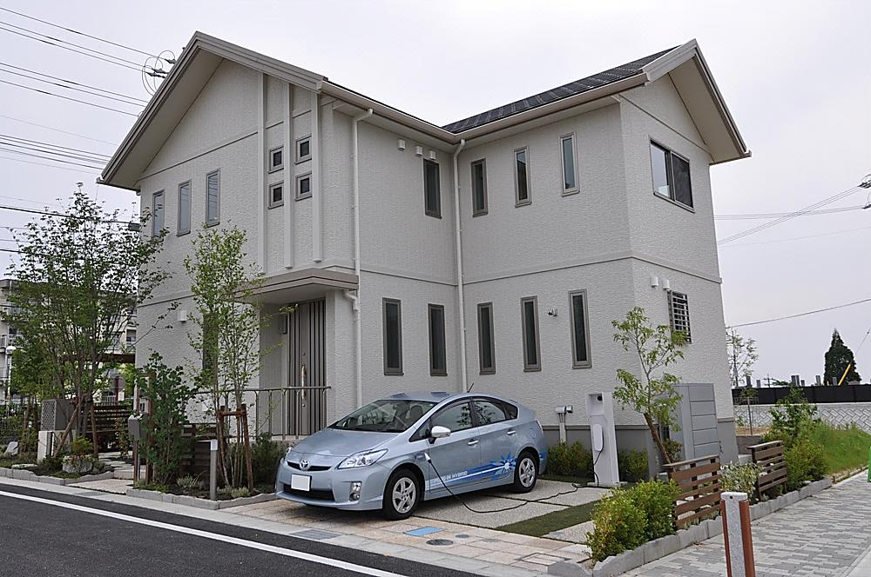
２、次世代住宅「スマートハウス」

Slide 5
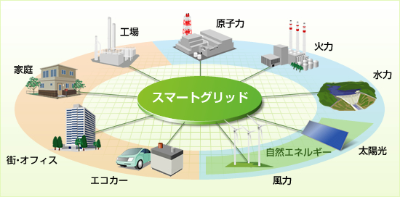
・スマートグリッド

Slide 6
・スマートメーター
スマートメーターとは、通信機能を備えた電力メーターである

Slide 7
スマートメーター導入によって
数分きざみに電力使用量をチェックできる
さまざまな料金体系を設定できる
ピークカットやピークシフトに協力したユーザーに見返りがあるようにする
ピークカット、ピークシフトが実現可能である

Slide 8
スマートメーターの導入状況と計画
欧州 イタリアやスウェーデンではほぼ全戸に設置
が完了
米国 設置台数は2009年には1000万台を超え、
2013年には、5000万台を超える見通し
日本 70万戸程度導入し、実証試験を実施中

Slide 9
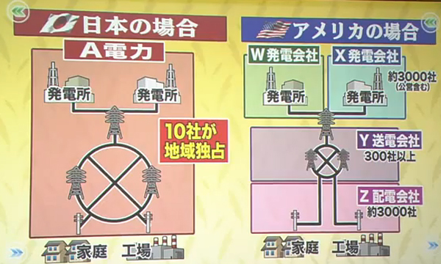
発送電分離

Slide 10
発送電分離が必要な理由
コストの削減により設備投資が増加しスマートグリッドの拡大へと繋がる！！

Slide 11
・スマートハウス

Slide 13
392万1750円。つまり、15年使用すれば元手が回収できる!!

Slide 14
エネルギーの見える化
「iPad2」をモニターに採用、「D-HEMS」による業界初の蓄電池制御と電力情報の「見える化」

Slide 15
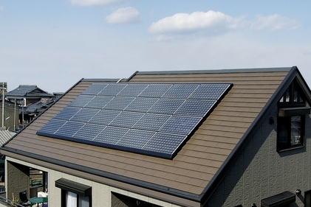
・太陽光発電

Slide 16
補助金
家庭への太陽光発電システム導入時には、国からの補助金に加え、お住まいの都道府県、市区町村からの補助金も受給できる場合がある
住所 最大出力 | 愛知県名古屋市 最大総出力 4.0kW
国の補助金 | 1kWあたり4.8万円 192,000円
名古屋市の補助金 | 1kWあたり4.8万円 192,000円
補助金の合計 | 384,000円

Slide 17
太陽光発電量シミュレーション
計算条件
2009年
所在地 | 愛知県名古屋市
気象データ | 名古屋市
設置条件 | 方位：南向き 傾斜角：30度
パネル容量 | 4.0kw
計算結果
2009年の平均発電量は4590kWh 全国平均比111％
※積雪、周囲の障害物などによる日影の影響は考慮していない

Slide 18
2009年 1か月あたり平均電力消費量：283.6kWh
年間電力消費量：3403kWh

Slide 19
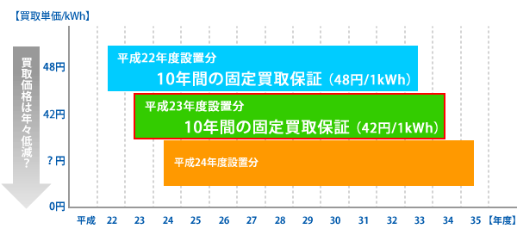
売電制度
電気を使わなかった日などに余った電力は、電力会社が買い取ってくれる

Slide 20
一般家庭でも太陽光発電を取り入れたい
しかし、費用が高い
初期投資を抑えて普及させていく方法が必要

Slide 21
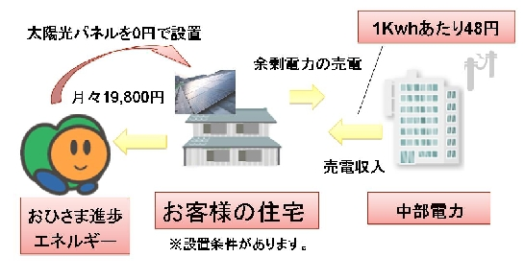
例 太陽光発電システムを0円で設置できる施策を長野県飯田市が開始

Slide 22
ドイツの事例
参考：EPIA（欧州の太陽電池振興団体）08年データより

Slide 23
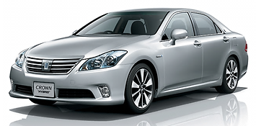
・次世代自動車
環境に配慮した自動車のこと
ハイブリッド自動車
プラグインハイブリッド自動車
電気自動車
燃料電池電気自動車
クリーンディーゼル自動車
CNG（天然ガス）自動車
2種類を紹介
トヨタ クラウンハイブリッド

Slide 24
プラグインハイブリッド自動車
エンジンを使わず、電気モーターだけで走る距離が長い（トヨタの車両は約23キロメートル）
近距離はバッテリーとモーターのみで走行
長距離はエンジンとモーターで走行
CO2排出量は、ガソリン車の3分の1
スマートハウスとの連携

Slide 25
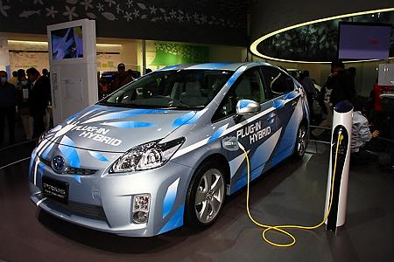
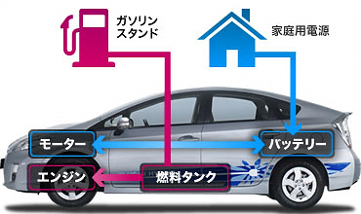
特徴
コンセントや充電設備からバッテリーを充電できる
リッター57㎞の低燃費（ハイブリッド走行の場合）
トヨタ プリウス プラグインハイブリッド
プリウス プラグインハイブリッドのしくみ

Slide 26
電気自動車
エンジンはなく、充電式バッテリーを搭載し、 モーターのみで走行（CO2排出ゼロ）
ブレーキを踏むと、電池（車体下にある）に充電される（回生ブレーキシステム）
スマートハウスとの連携
充電にかかる時間が長い、充電後の走行距離が短い、充電設備の設置が少ない等が弱点

Slide 27
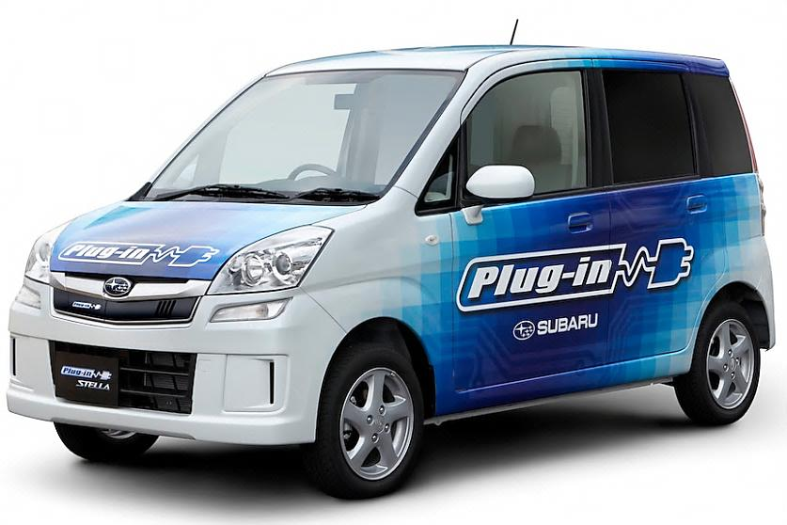
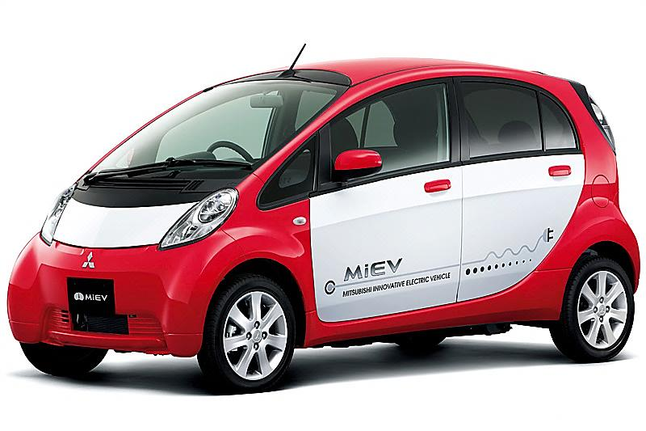
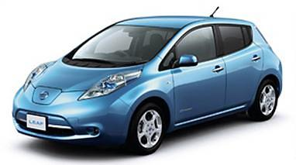
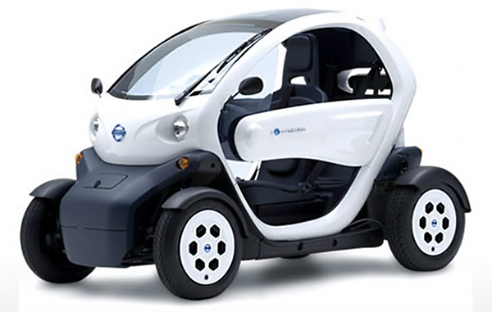
スバル プラグイン ステラ
三菱 アイミーブ
NISSAN New Mobility CONCEPT
日産 リーフ

Slide 28
電気自動車は家計にも優しい
 | 日産 リーフ |  | 三菱 アイミーブ |  | ガソリン自動車 （2Lクラス） | ガソリン自動車 （1.5Lクラス）
1回の充電で走行可能な距離 | 200km |  | 160km (現在は180km)
電池容量 | 24kWh |  | 16kWh
走行時電費（燃費） | 8.33km/kWh |  | 10km/kWh |  | 13.4km/ℓ | 18.0km/ℓ
1Kmあたりの電気代と燃料代 | 通常 契約 | 2.83円 | 通常契約 | 2.86円 | 9.8円 | 7.4円
 | 夜間 電力 | 1.137円 | 夜間電力 | 1.146円
1万Km走行時の電気代と燃料代 | 通常契約 | 28346円 | 通常契約 | 28575円 | 98000円 | 74000円
 | 夜間電力 | 11370円 | 夜間電力 | 11462円
出典：『 EVライフを愉しむ』
日本経済新聞出版社編

Slide 29
次世代自動車を普及させるには？
充電設備等のインフラ設備を増やす
販売車種の拡大
車両本体価格を下げる
補助金や優遇措置の充実（国・県）
充電スタンド

Slide 30
３、スマートコミュニティの構築
•環境配慮型都市
•電力や再生可能エネルギーの有効活用
スマートグリッド
スマートハウス
次世代自動車、新型公共交通システム
環境エネルギー分野の最先端技術の集合体

Slide 31
スマートコミュニティ実証実験
•神奈川県横浜市
大規模なエネルギーマネジメントを実施、既成市街地へのシステム導入
•愛知県豊田市
家庭の消費エネルギー6割超の自給、日常生活で伴うCO2削減の最大化
•京都府けいはんな学研都市
ローカル蓄電池によるエネルギー利用効率、再生可能エネルギー活用の最大化
•福岡県北九州市
エネルギー需給状況に応じて電力料金を変動させる家電機器等の設置

Slide 32
スマートグリッドの主な経済効果
①需要家の電力消費をリアルタイムに制御し、需要側の支払いや供給側の発電費用を抑制
②電力消費の「見える化」を通じて消費者の省エネへの意識を高め、ピーク時の電力需要を削減
③需要側の環境意識を高め、再生可能エネルギーの導入を促進し、地球環境問題の解決に貢献

Slide 33
一般家庭の例
◎スマートメーターを通じて省エネの助言を受けたり、エアコン温度設定など機器の自動制御が可能なHEMSも導入できる
◎電力需給の逼迫を反映した変動電気料金を組み合わせ
◎太陽光発電を設置すれば、家庭の消費電力の大部分を自家発電で貯蓄。売電によって収入が得られることもある
◎電気自動車やプラグインハイブリッド自動車は家庭向け蓄電池にもなる

Slide 34
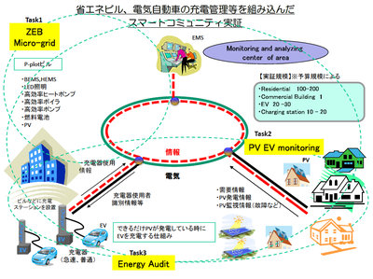
スマートコミュニティ イメージ図
出典：新エネルギー・産業技術総合開発機構（NEDO）

Slide 35
被災地復興への取り組み
◎NECは情報提供を通じた高齢者の孤立防止、津波で被害を受けた塩害土壌の改良を目指す
◎富士通はスマートグリッドを整備し、天候によって出力が不安定になりがちな自然エネルギーを柔軟に活用
◎パナソニックは自社工場跡地でプロジェクトを進めている。すべての住宅に太陽光発電システムや蓄電池を設置。街全体のCO2排出量を1990年比で7割の削減を目指す

Slide 36
日本産業にも期待
◎経済成長や雇用維持には新たな輸出産業が求められる
◎「街づくり」が新たな輸出産業に育つ可能性
兆円
出典：日本経済新聞(富士経済の資料を基に作成)

Slide 37
４、今後の課題
・我々が調査した全てに共通する課題
『同時・同量原則の壁』
電気は貯蔵できない。瞬時瞬時で需要と供給のﾊﾞﾗﾝｽが一致（ﾏｯﾁﾝｸﾞ）しないと安定供給ができない
その結果、大規模な停電発生!!
解決策の一つとして、
蓄電池の普及

Slide 38
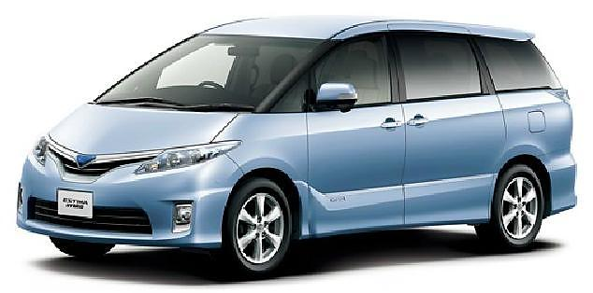
参考文献（URL）
経済産業省 次世代自動車戦略2010
http://www.meti.go.jp/press/20100412002/20100412002.html
http://www.meti.go.jp/press/20100412002/20100412002-2.pdf（概要）
http://www.meti.go.jp/press/20100412002/20100412002-3.pdf（経緯と今後）
トヨタホーム株式会社
http://www.toyotahome.co.jp/
http://www.toyotahome.co.jp/smarthouse/
http://www.toyotahome.co.jp/smarthouse/index2.html
トヨタメディアサービス株式会社
http://www.toyota-ms.co.jp/
トヨタ エスティマハイブリッド

Slide 39
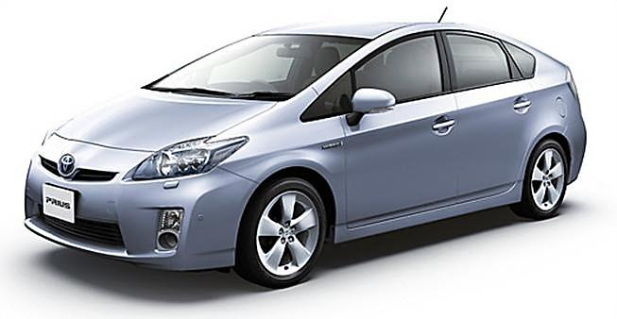
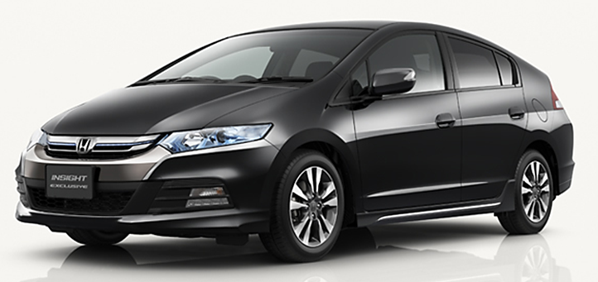
トヨタ自動車株式会社
http://www.toyota.co.jp/index.html
http://www.toyota.co.jp/jpn/tech/environment/phv/
http://www2.toyota.co.jp/jp/news/11/06/nt11_0614.html
http://toyota.jp/prius/index.html?ptopid=men
http://toyota.jp/estimahybrid/index.html?ptopid=men
http://toyota.jp/crownhybrid/index.html?ptopid=men
ホンダ技研工業株式会社
http://www.honda.co.jp/auto/
http://www.honda.co.jp/INSIGHT/history/
日産自動車株式会社
http://www.nissan.co.jp/
http://ev.nissan.co.jp/
http://ev.nissan.co.jp/LEAFTOHOME/
http://www2.nissan-zeroemission.com/JP/NEWMOBILITY/PC/#about
http://www2.nissan-zeroemission.com/JP/HISTORY/
三菱自動車工業株式会社
http://www.mitsubishi-motors.co.jp/
http://www.mitsubishi-motors.co.jp/i-miev/index.html
富士重工業株式会社
http://www.fhi.co.jp/
http://www.subaru.jp/
http://www.fhi.co.jp/envi/plugin/market.html
トヨタ プリウス
ホンダ インサイト

Slide 40
・http://www.chiiki-dukuri-hyakka.or.jp/1_all/jirei/2010%20midorinobunken/jirei/1.htm
・http://www.garbagenews.net/archives/916565.html
・http://allabout.co.jp/gm/gc/28098/
・http://www.monex.co.jp/static/jpmorgan/hint/smartmeter_20110517.pdf
・大和ハウス工業株式会社http://www.daiwahouse.co.jp/release/20110920101418.html
・日立製作所http://www.hitachi.co.jp/environment/showcase/solution/energy/smartgrid.html
・日本経済新聞http://www.nikkei.com/
Notes:
・http://www.chiiki-dukuri-hyakka.or.jp/1_all/jirei/2010%20midorinobunken/jirei/1.htm

Slide 41
参考文献（書籍）
『ハイブリッドカーはなぜ走るのか：知っておきたい低燃費技術の基礎知識』
著者：御堀直嗣 出版：日経BP社/日経BPマーケティング
『 EV（電気自動車）ライフを愉しむ』
編者：日本経済新聞出版社 出版：日本経済新聞出版社
『よくわかる地球温暖化問題 新版』
編者：気候ネットワーク 出版：中央法規出版
『次世代環境ビジネス：成長を導き出す7つの戦略』
著者：尾崎弘之 出版：日本経済出版社
『 CO2削減はどこまで可能か：温暖化ガス－25%の検証』
監修：茅陽一 出版： エネルギーフォーラム

Slide 42
『コミュニティ』
編著者：広井良典 小林正哉 出版：勁草書房
『スマートコミュニティ : 都市の再生から日本の再生へ』
編著者:細野助博 出版：八王子 ,中央大学
『スマートグリッド革命-エネルギーウェブの時代-』
編著者：加藤俊春 出版：NTT出版株式会社
『週刊東洋経済』 （2011年7月30日発行版）
特集/再生エネルギーは本当に使えるのか

